Slide 1
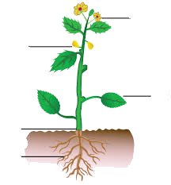
বিজ্ঞান ক্লাসে সবাইকে স্বাগতম

Slide 2
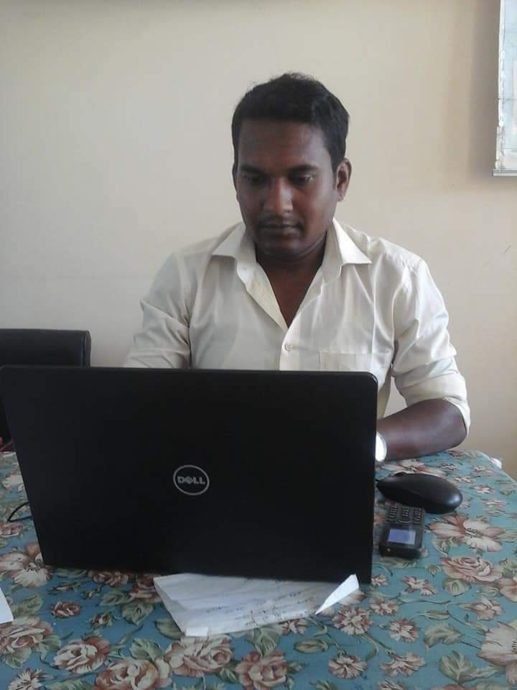
শিক্ষক পরিচিতি
রতন এক্কা
সহকারী শিক্ষক
মিঠাপুর সরকারি প্রাথমিক বিদ্যালয়
বদলগাছী,নওগাঁ।
০১৭৫০ ২২০৮৩৪
ratonakka.s2@gmail.com

Slide 3
পাঠ পরিচিতি
শ্রেণিঃ পঞ্চম
বিষয়ঃপ্রাথমিক বিজ্ঞান
সময়ঃ৪৫ মিনিট
পাঠ্যাংশঃ বায়ু
পাঠের অংশঃ দৈনন্দিন জীবনে বায়ু ও বায়ুর প্রবাহের ব্যবহার

Slide 4
শিখনফল
৫.১.১ দৈনন্দিন কাজে বায়ুর ব্যবহারের তালিকা করতে পারবে ।
৫.১.২ বায়ুপ্রবাহের ব্যবহার বলতে পারবে।

Slide 5
এসো একটি ভিডিও দেখি

Slide 6
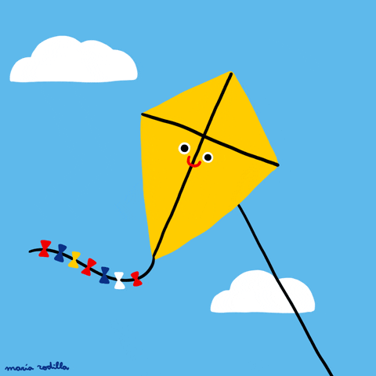
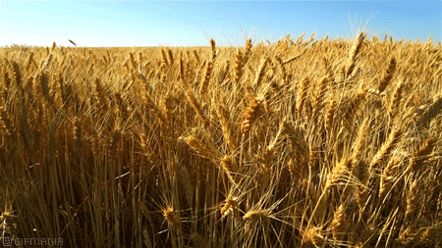
ছবিগুলোতে কী দেখতে পাচ্ছো?

Slide 7
আজ আমরা পড়ব
বায়ু

Slide 8
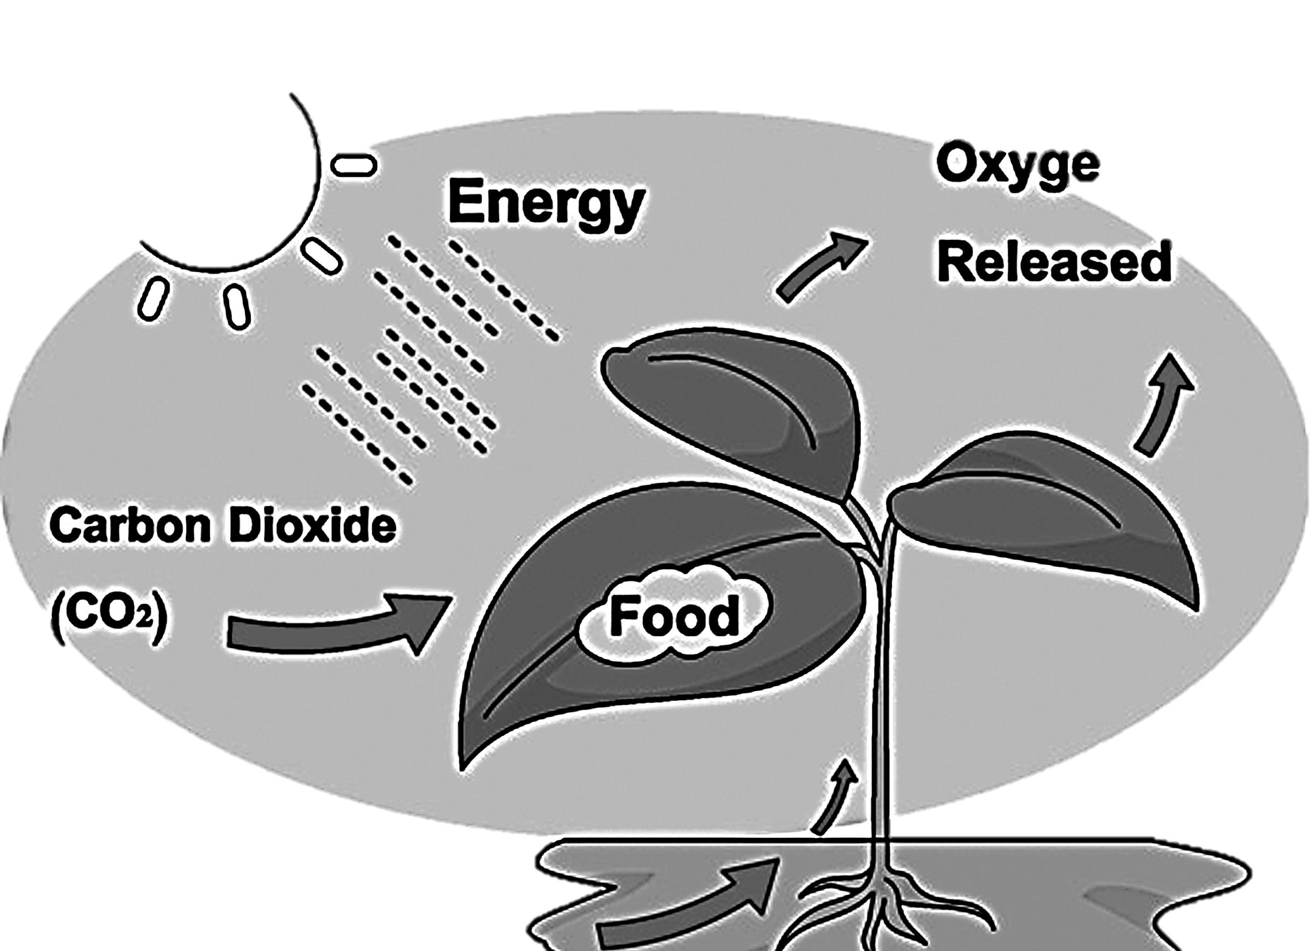
উপস্থাপন
জীবের জন্য বায়ু খুবই গুরুত্বপূর্ণ।বায়ু ছাড়া জীব বাঁচতে পারে না। উদ্ভিদ বায়ুর কার্বন ডাই অক্সাইডের সাহায্যে খাদ্য তৈরি করে। আবার শ্বাস গ্রহণের জন্য প্রাণীর বায়ুর অক্সিজেন প্রয়োজন।
শক্তি
অক্সিজেন
ত্যাগ
কার্বন ডাই অক্সাইড
খাদ্য

Slide 9
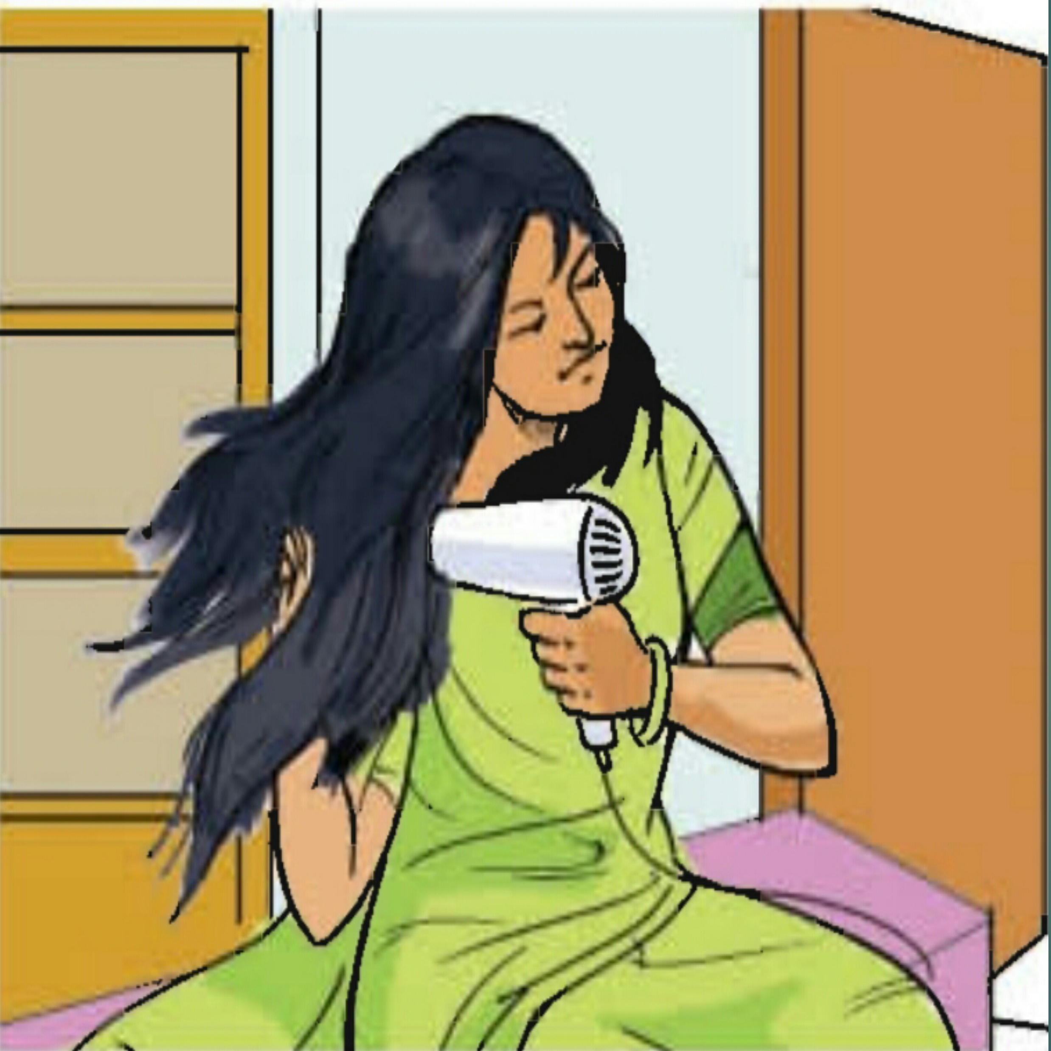
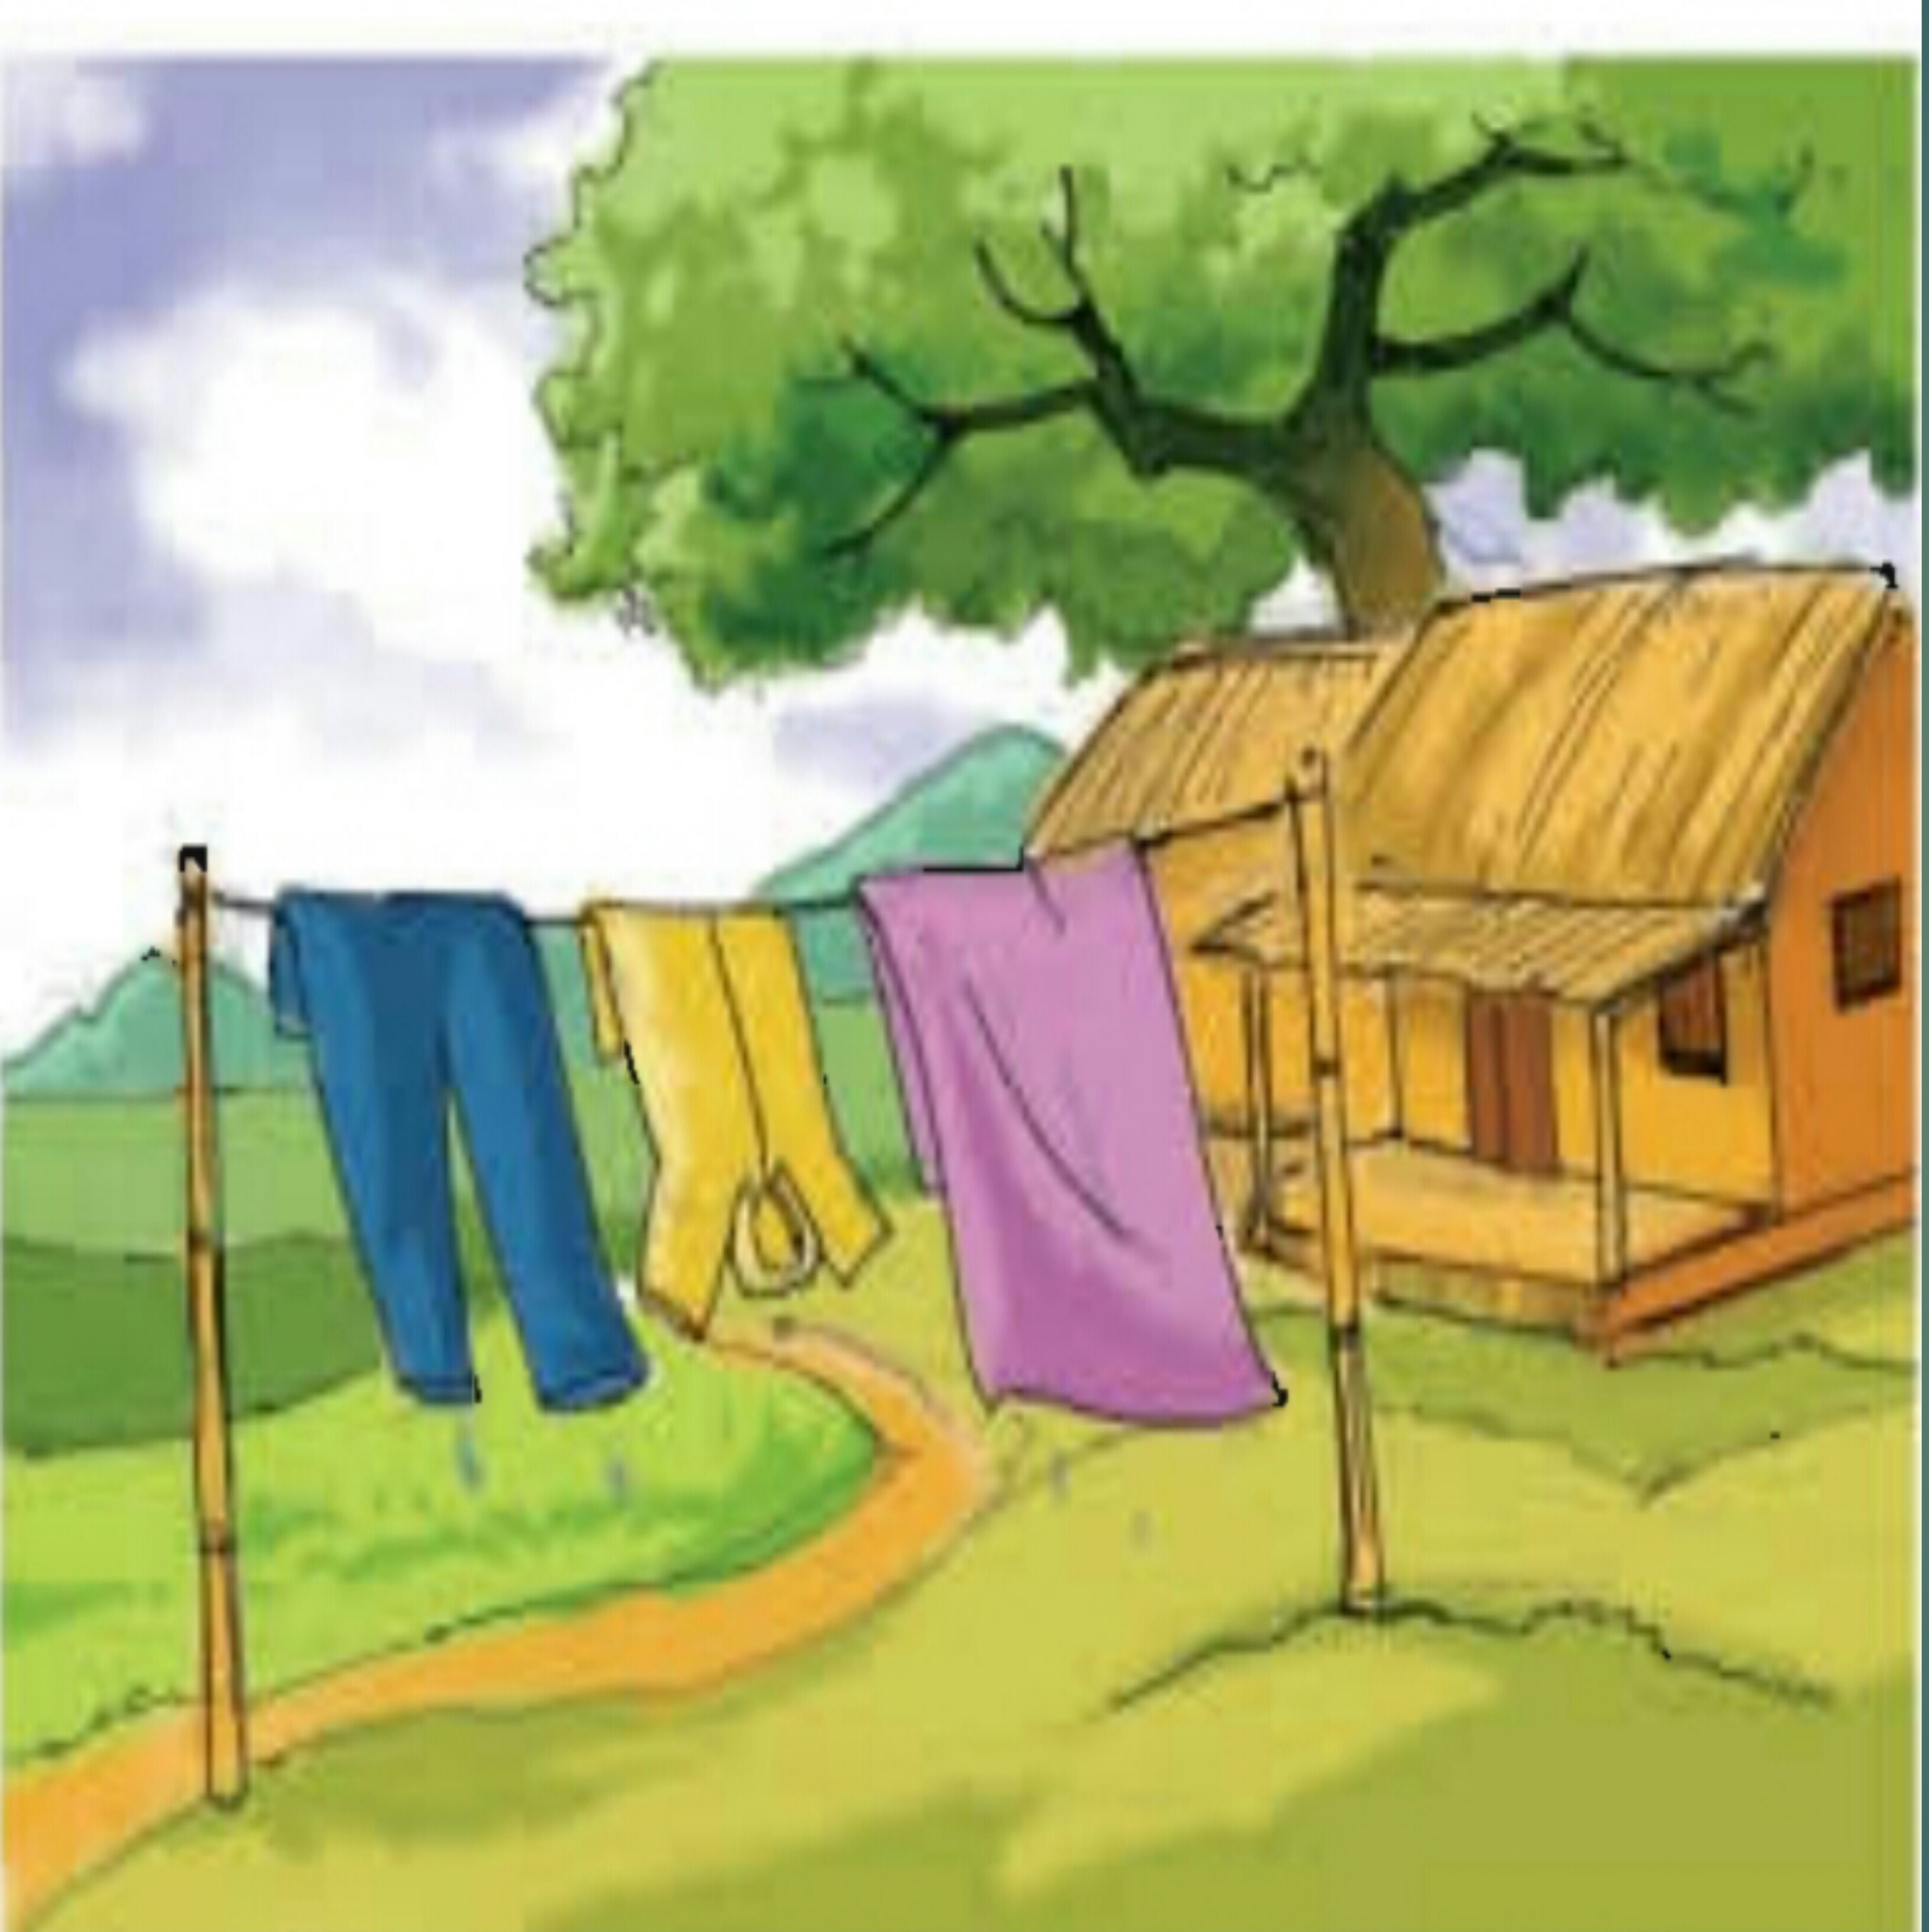
বায়ুর ব্যবহার
ড্রাইয়ারের মাধ্যমে ভেজা চুল শুকানো
বাতাসে ভেজা কাপড় শুকানো

Slide 10
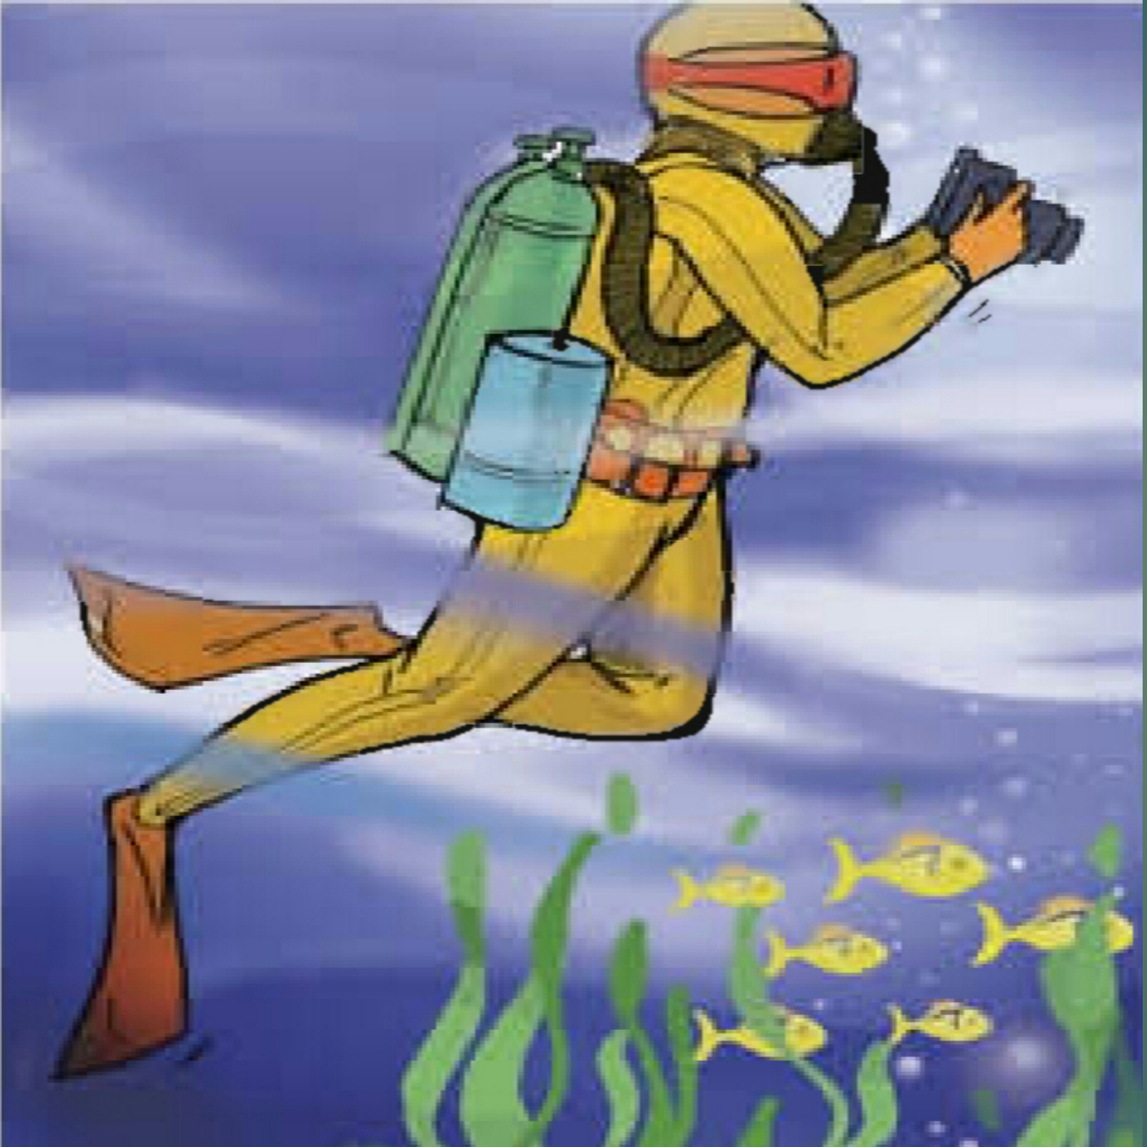
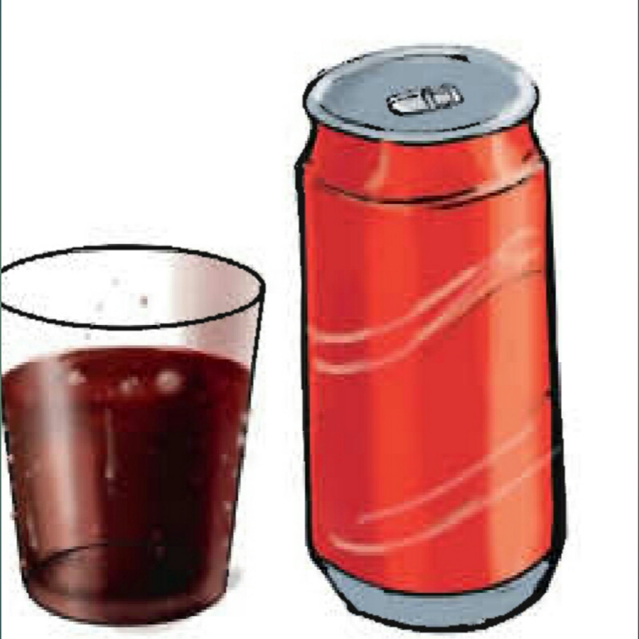
বায়ুর ব্যবহার
সিলিন্ডারে অক্সিজেন ব্যবহার
কার্বন ডাইঅক্সাইডের ব্যবহার

Slide 11
পাঠ্যবইয়ের সাথে সংযোগ স্থাপন
পাঠ্যবইয়ের ২৫ পৃষ্ঠা খুলতে বলব এবং পাঠ-১ বায়ু দৈনন্দিন জীবনে বায়ু অংশটুকু পড়তে বলব।

Slide 12
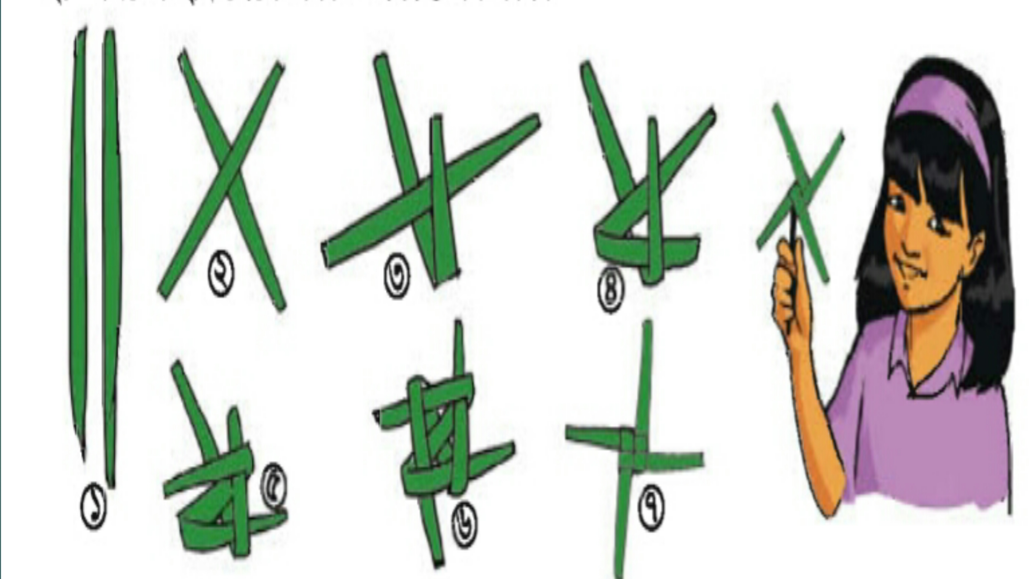
দলীয় কাজ
চারটি দলে ভাগ করব।
প্রত্যক দলে একটি নারিকেল পাতা বা তাল পাতা এবং পিন সরবরাহ করব।নিচের চরকার টি তৈরি করতে বলবো

Slide 13
দলীয় কাজ
দৈনন্দিন জীবনে বায়ুপ্রবাহের ব্যবহার

Slide 14
মূল্যায়ন
* মানুষ কীভাবে বায়ুর অক্সিজেন ও কার্বন ডাই অক্সাইড ব্যবহার করে?
* বায়ুর নাইট্রোজেন মানুষ কী কাজে ব্যবহার করে?
* মানুষ কী কাজে বায়ুপ্রবাহকে কাজে লাগায়?

Slide 15
সবাই ভালো থেকো। ধন্যবাদ।

